Slide 1
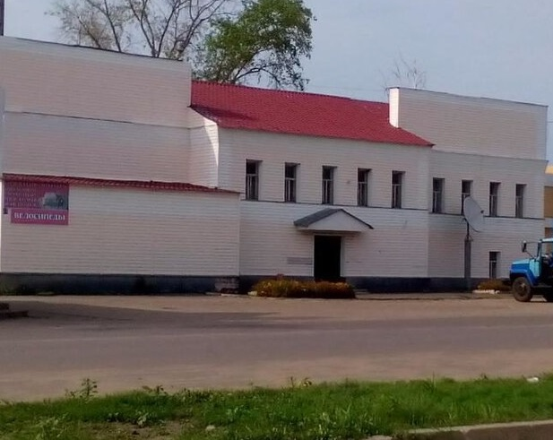
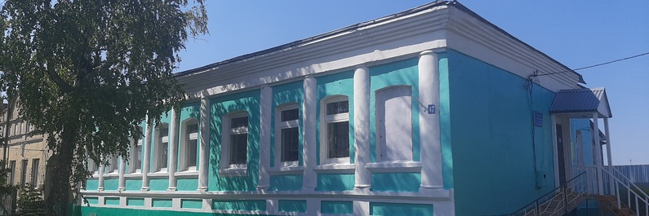
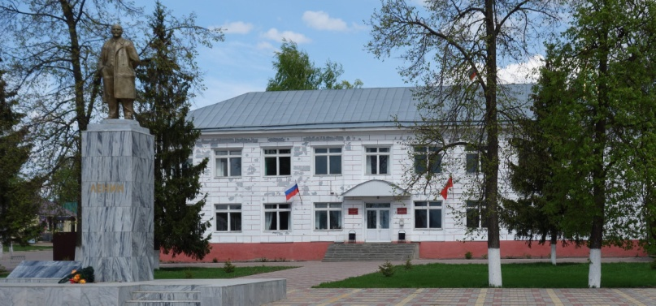
Структура МБУ ДО
«Детско-юношеский центр»
Учредитель - Администрация Пичаевского МО
Директор МБУ ДО «ДЮЦ»
Педагоги
дополнительного
образования
Районное
методическое
объединение
Методист
Муниципальный ресурсный центр детско–юношеского туризма
Муниципальный центр духовно-нравственного воспитания детей
Муниципальная опорная площадка «Подросток и общество»
Муниципальный (опорный) центр дополнительного образования детей
Муниципальный центр тестирования населения по выполнению нормативов испытаний (тестов), Всероссийского физкультурноспортивного комплекса «Готов к труду и обороне»

